Slide 1
错题重做
2024年03月30日错题重做

Slide 2
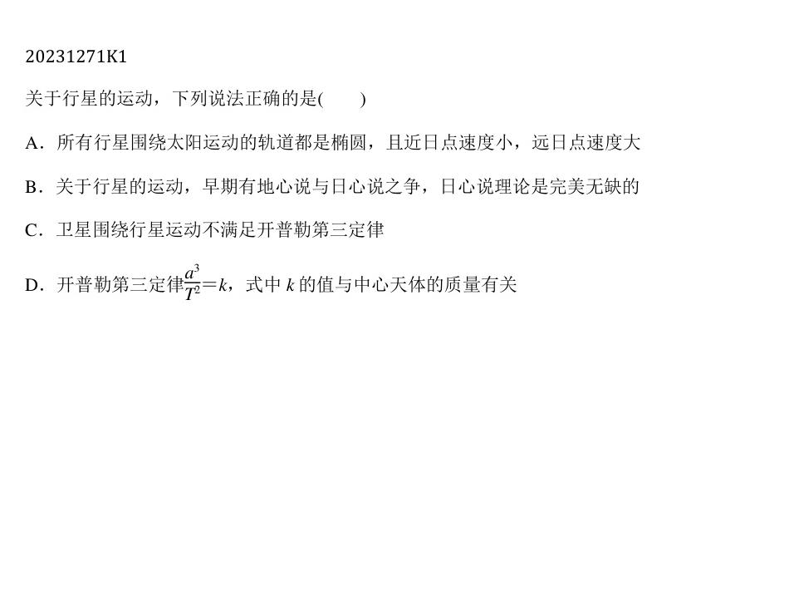
第1题
题目来源:必修2第7章第1节第1题/题库编号:20231271K1

Slide 3
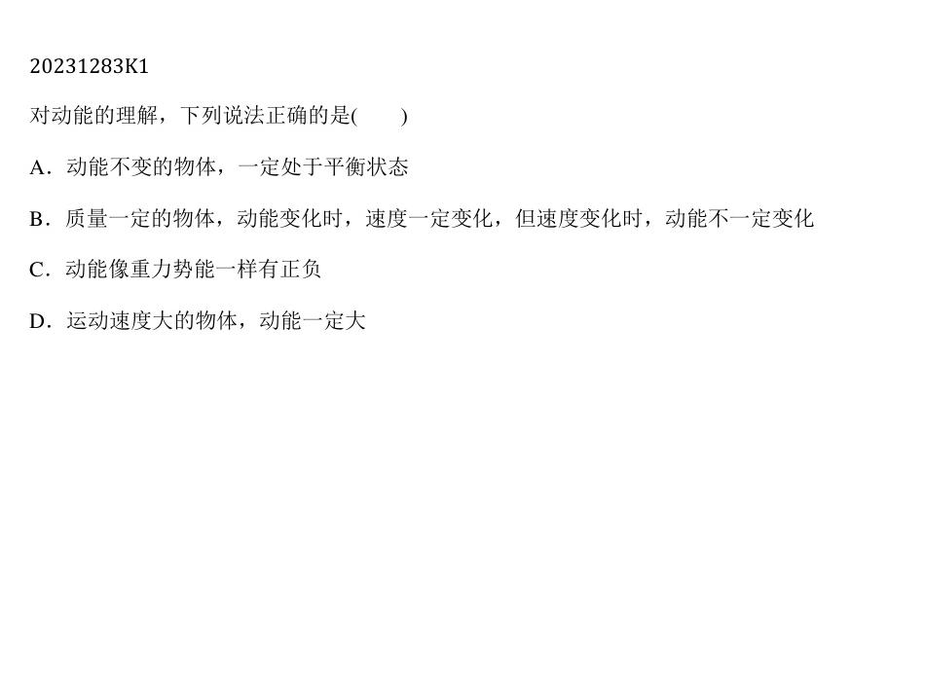
第2题
题目来源:必修2第8章第3节第1题/题库编号:20231283K1

Slide 4
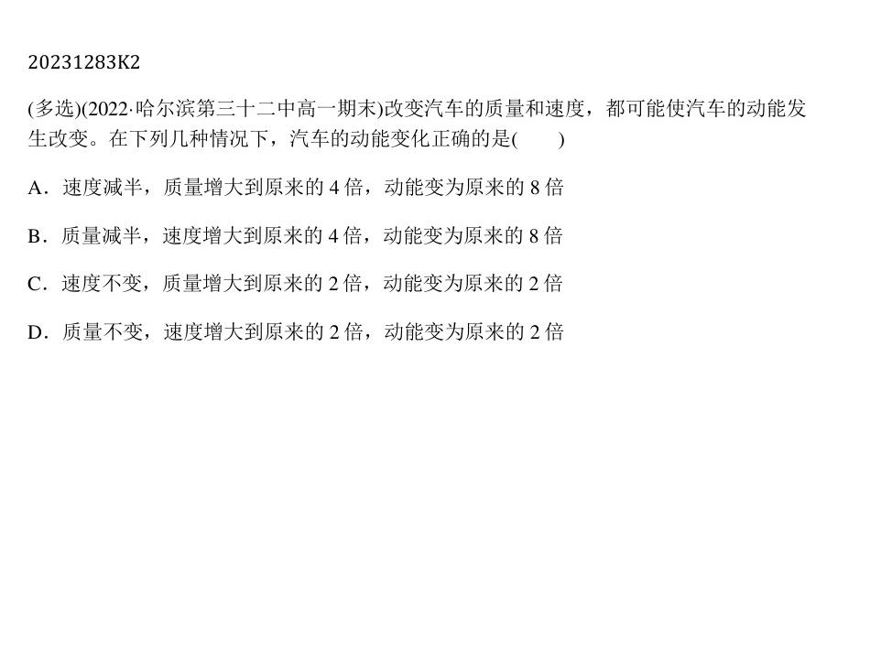
第3题
题目来源:必修2第8章第3节第2题/题库编号:20231283K2

Slide 5
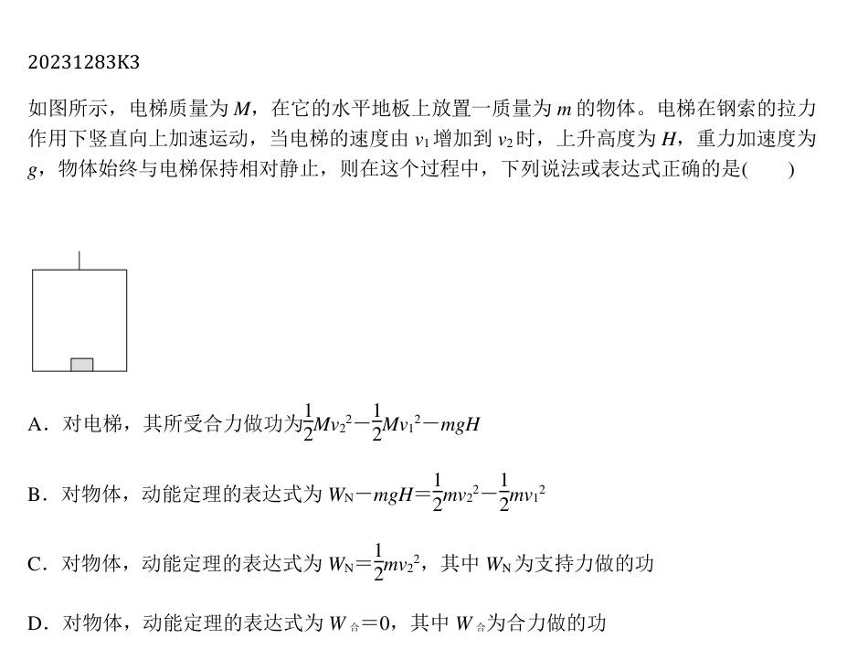
第4题
题目来源:必修2第8章第3节第3题/题库编号:20231283K3

Slide 6
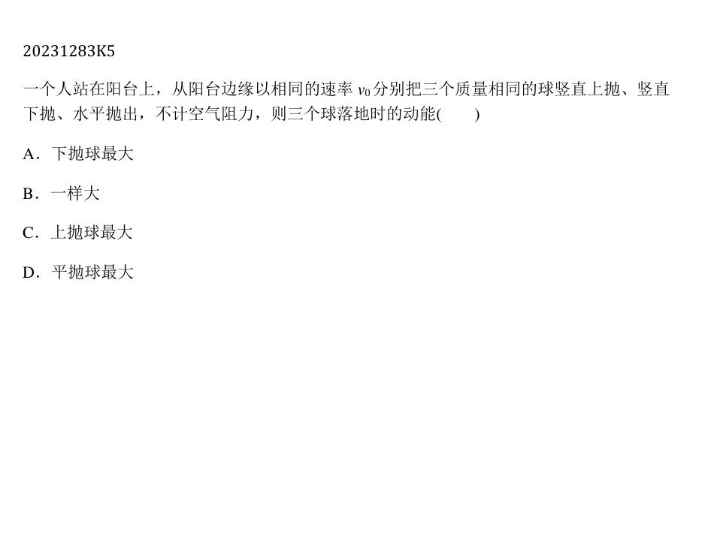
第5题
题目来源:必修2第8章第3节第5题/题库编号:20231283K5

Slide 7
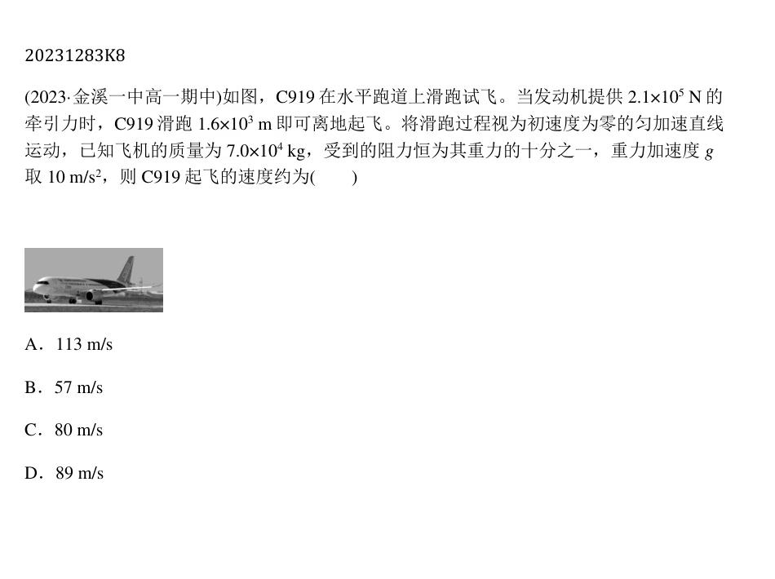
第6题
题目来源:必修2第8章第3节第8题/题库编号:20231283K8

Slide 8
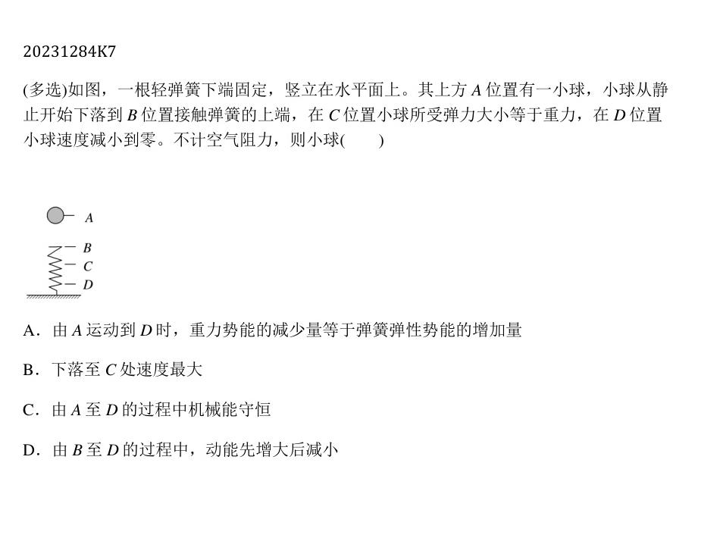
第7题
题目来源:必修2第8章第4节第7题/题库编号:20231284K7

Slide 9
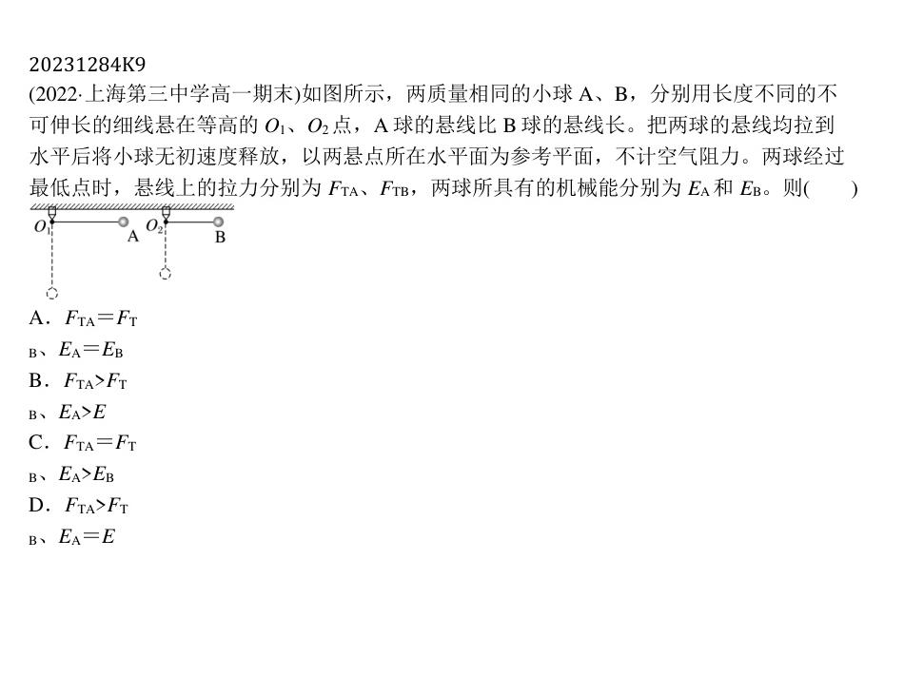
第8题
题目来源:必修2第8章第4节第9题/题库编号:20231284K9

Slide 10
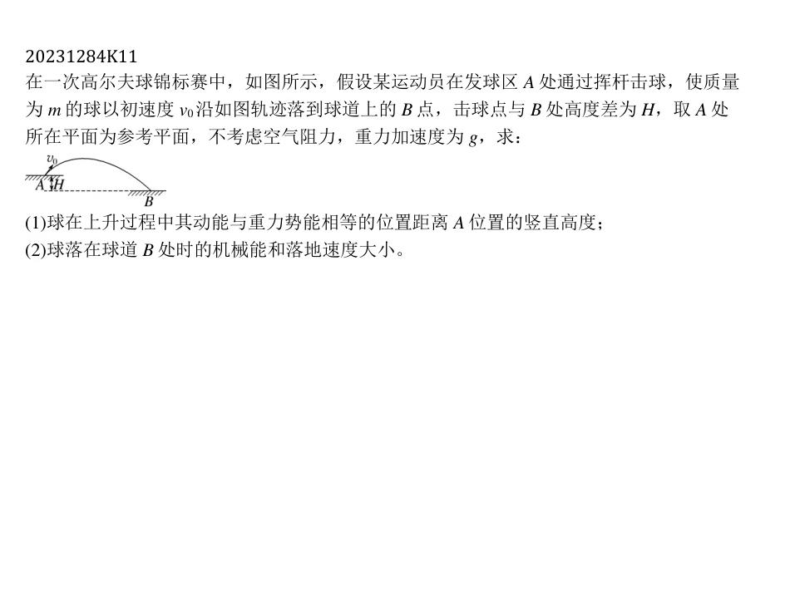
第9题
题目来源:必修2第8章第4节第11题/题库编号:20231284K11

Slide 11
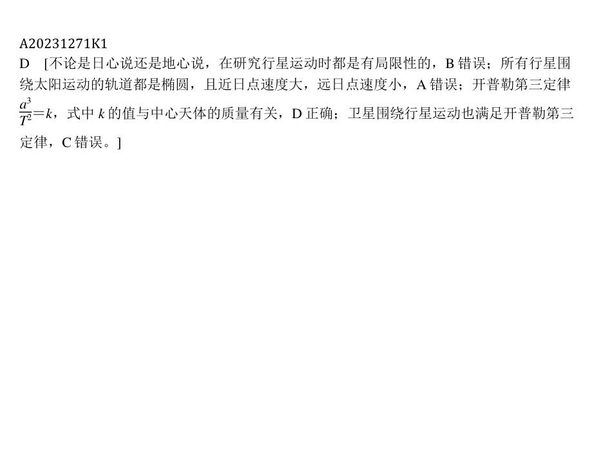
第1题答案
题目来源:选修1第7章第1节第1题/题库编号:A20231271K1

Slide 12
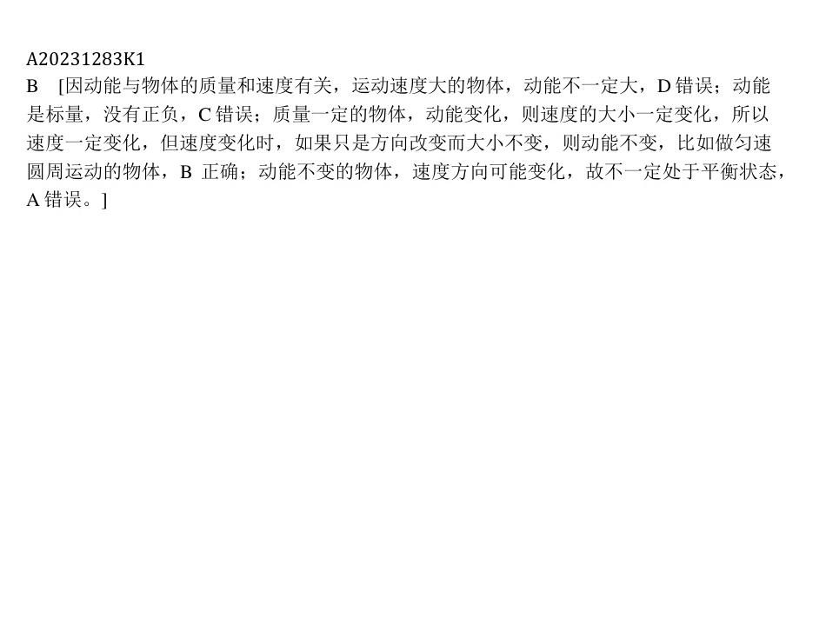
第2题答案
题目来源:选修1第8章第3节第1题/题库编号:A20231283K1

Slide 13
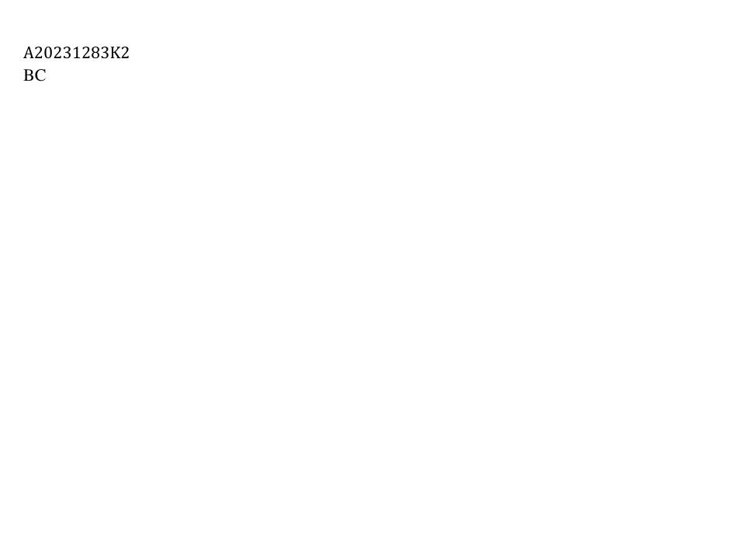
第3题答案
题目来源:选修1第8章第3节第2题/题库编号:A20231283K2

Slide 14
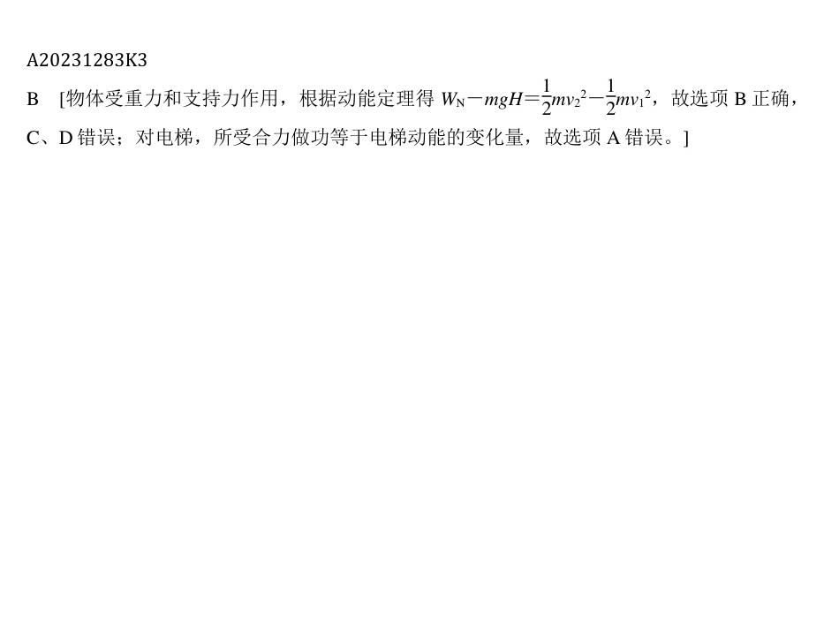
第4题答案
题目来源:选修1第8章第3节第3题/题库编号:A20231283K3

Slide 15
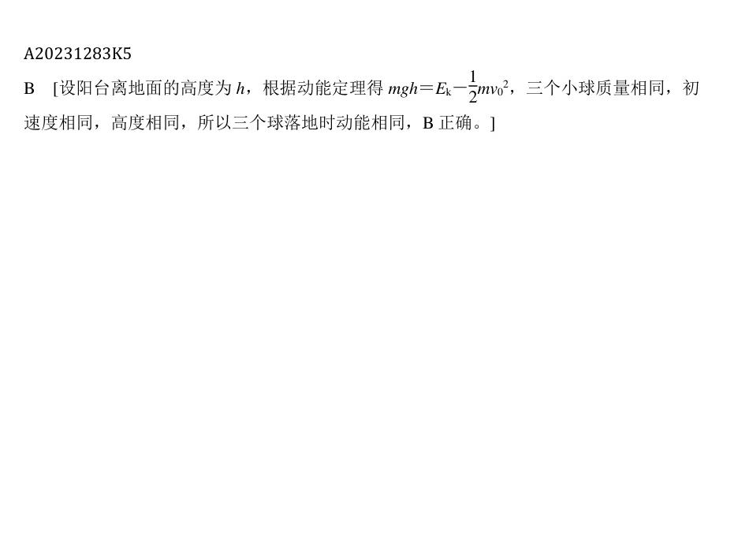
第5题答案
题目来源:选修1第8章第3节第5题/题库编号:A20231283K5

Slide 16
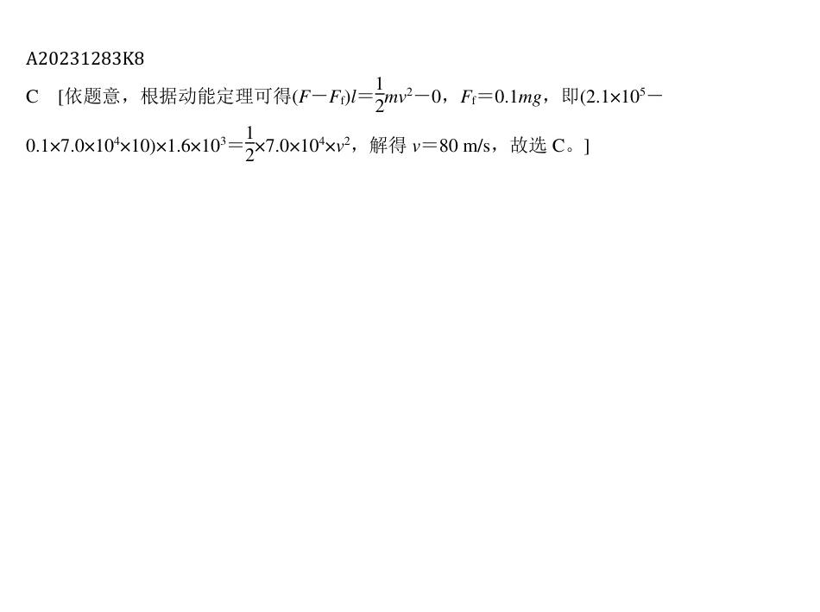
第6题答案
题目来源:选修1第8章第3节第8题/题库编号:A20231283K8

Slide 17
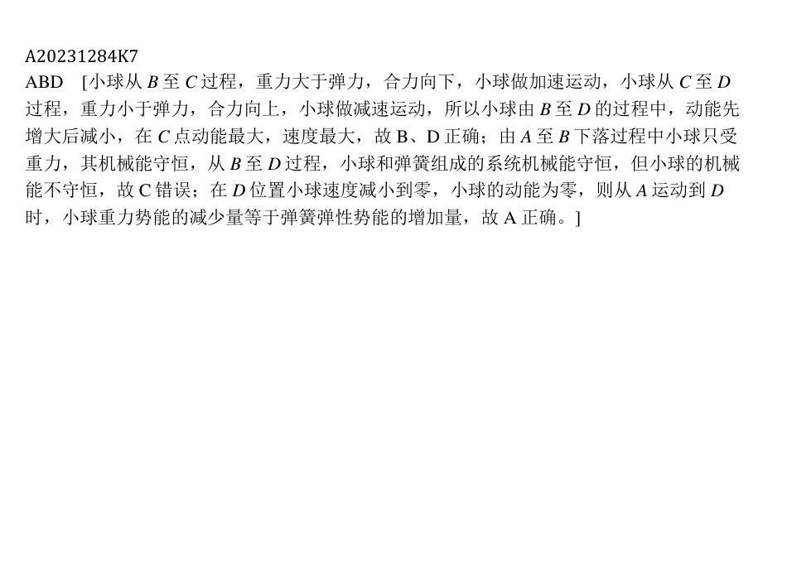
第7题答案
题目来源:选修1第8章第4节第7题/题库编号:A20231284K7

Slide 18
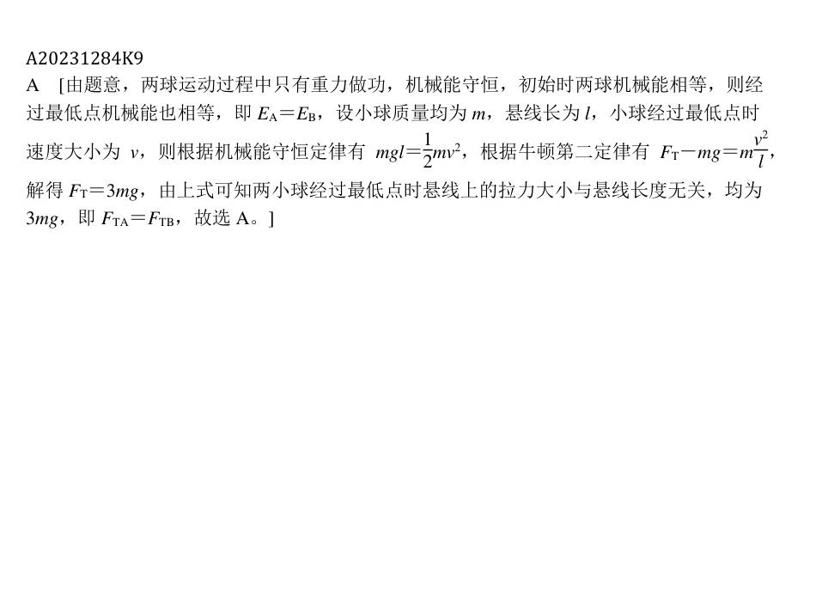
第8题答案
题目来源:选修1第8章第4节第9题/题库编号:A20231284K9

Slide 19
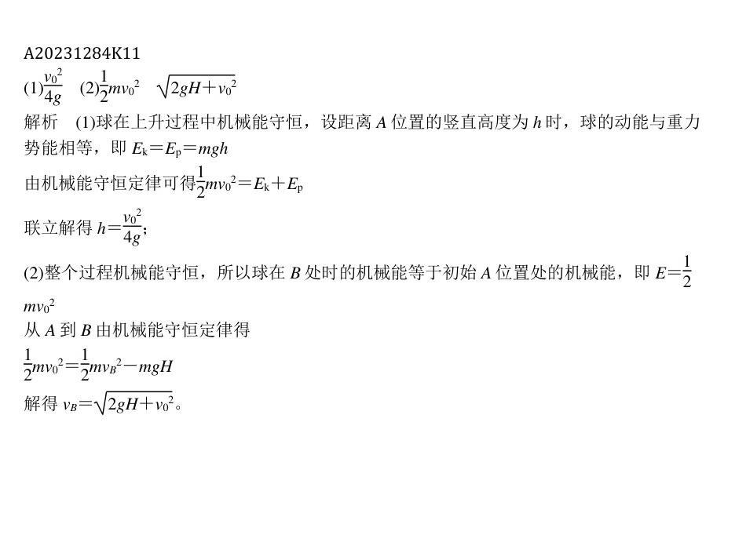
第9题答案
题目来源:选修1第8章第4节第11题/题库编号:A20231284K11

